Slide 1



Slide 2


DOMAIN
DRIVEN DESIGN

Slide 3
AULA 9
HERANÇA E MODIFICADORES
DE ACESSO

Slide 4
AGENDA
1
Herança
2
Modificadores de Acesso
3
Descansos

Slide 5
HERANÇA
Herança é um dos mecanismos fundamentais para as linguagens que suportam o paradigma OO.
Esse mecanismo possibilita a criação de novas classes a partir de uma já existente.
A herança é utilizada como forma de reutilizar os atributos e métodos de classes já definidas, permitindo assim derivar uma nova classe mais especializada a partir de outra classe mais genérica existente.
Aplicar herança sempre envolve basicamente dois elementos: uma superclasse (classe pai) e uma subclasse (classe filha).
Superclasse é também conhecida como classe ancestral ou classe pai. Apresenta as características genéricas de um conjunto de objetos.
Subclasse é também conhecida como classe descendente ou classe filha. Ela estende a superclasse para incluir suas características.

Slide 6
HERANÇA
A SUBCLASSE:
Herda os atributos (dependendo do modificador);
Permite adicionar novos atributos (que será visível somente na subclasse);
Em relação aos métodos, a subclasse poderá utilizá-los/herdá-los (superclasse), bem como criar novos métodos e alterá-los;
Métodos construtores não são herdados (porém podemos chamá-los dentro do construtor da subclasse).

Slide 7








HERANÇA
Animal

Slide 8
HERANÇA
Animal
Réptil
Mamífero
Ave
Notes:
Neste caso Animal é uma superclasse em relação a Réptil que é uma subclasse. Já Réptil é uma subclasse de Animal e uma superclasse de Jacaré.

Slide 9
HERANÇA
Animal
Réptil
Mamífero
Ave
Felino

Slide 10
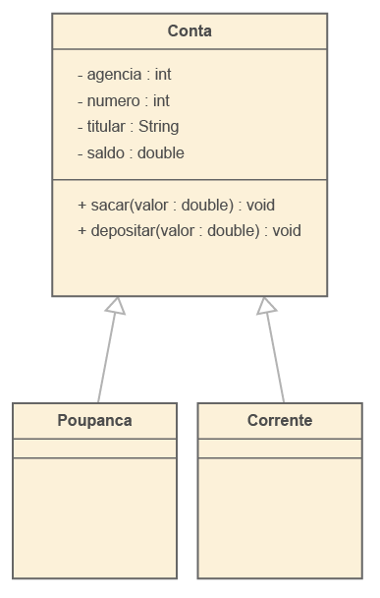
HERANÇA
Superclasse (classe pai)
Relacionamento de Generalização (Herança)
Subclasse
(classe filha)

Slide 11
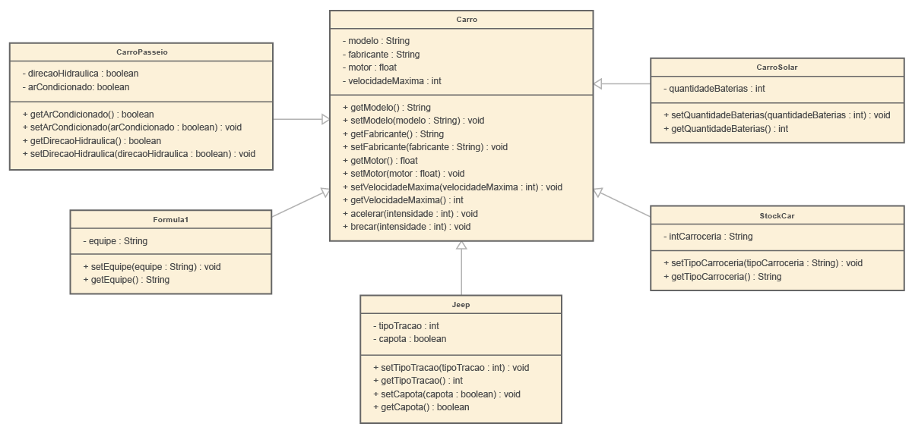
HERANÇA

Slide 12
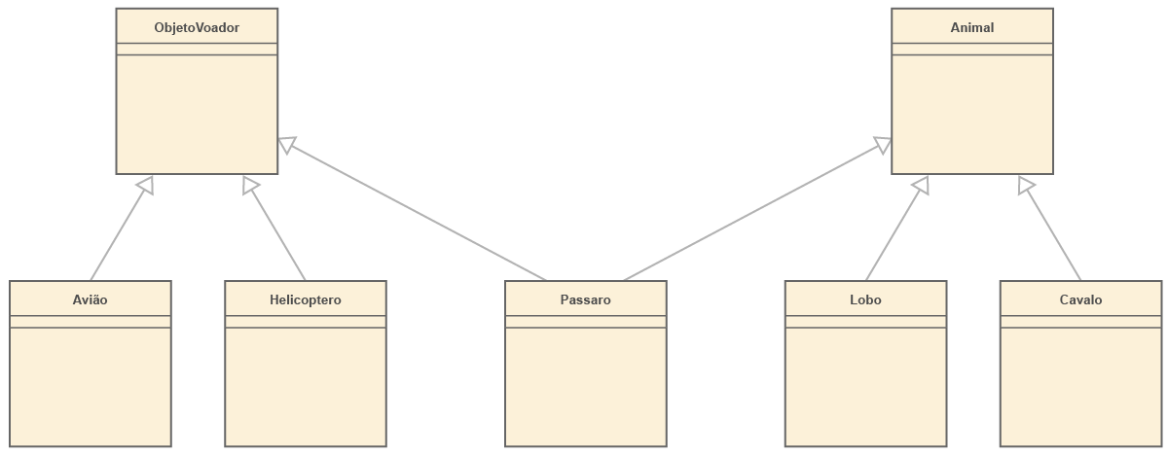
HERANÇA MÚLTIPLA
Herança Múltipla

Slide 13
HERANÇA NO JAVA - EXTENDS
Toda classe criada no Java é estendida a partir da classe Object.
A palavra-chave extends é utilizada na declaração de uma classe para especificar quem é sua superclasse.
Caso a palavra-chave seja omitida, a classe Object será assumida como a superclasse da nova classe.
Sintaxe:
[public] [abstract | final] class <subclasse> extends <superclasse>
{
}

Slide 14
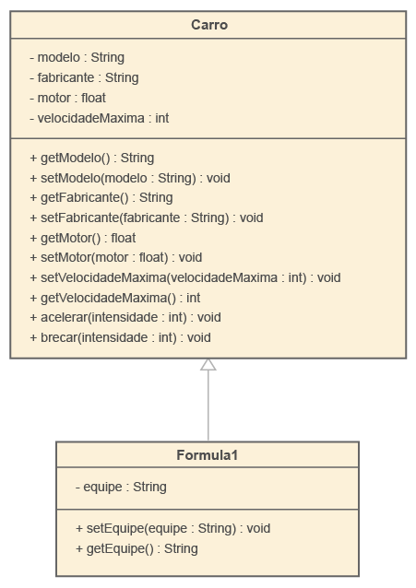
HERANÇA NO JAVA - EXTENDS
No exemplo exibido a seguir, a classe Formula1 estende a classe Carro:
public class Formula1 extends Carro {
private String equipe;
public void setEquipe(String equipe) {
this.equipe = equipe;
}
public String getEquipe() {
return equipe;
}
}

Slide 15
HERANÇA NO JAVA - SUPER
O construtor da classe estendida lida apenas com as variáveis definidas na classe, e o construtor da superclasse lida com as variáveis que são herdadas.
Um construtor da classe estendida pode invocar diretamente um dos construtores da superclasse.
Construtores não são herdados e precisam ser implementados na subclasse.
Construtores da subclasse “sempre” utilizam algum construtor da superclasse.
A referência super(<parâmetros>) é utilizada para invocar o construtor da superclasse.

Slide 16
HERANÇA NO JAVA - SUPER
Informalmente, um objeto representa uma entidade, seja física, conceitual ou de software.
public class Conta {
public Conta(String numero, double saldo, Cliente cliente){
}
}
public class Poupanca extends Conta{
public Poupanca(String numero, double saldo, Cliente cliente){
super(numero, saldo, cliente);
System.out.println("Classe: Poupanca - Construtor:
Poupanca(String numero, double saldo, Cliente cliente)");
}
}
super chama o construtor da superclasse
se super não for chamado, o compilador acrescenta uma chamada ao construtor default: super().
se não existir um construtor default na superclasse, haverá um erro de compilação.

Slide 17
HERANÇA NO JAVA - SUPER
Permite que atributos e métodos da superclasse sejam referenciados pelos métodos da subclasse
Sintaxe:
super.<atributo>;
super.<método>;
Uso sucessivo de super não é permitido
Exemplo:
super.super.nomeMetodo
Caso queira referir-se a um construtor da superclasse, a sintaxe é diferente. Deve ser utilizada apenas a referência seguida de um par de parênteses
Exemplo:
super();

Slide 18
HERANÇA NO JAVA - SUPER
Exemplo:
public class ClasseA{
protected int atributo3 = 3;
}
public class ClasseB extends ClasseA{
public void testeSuper(){
super.atributo3 = 33;
System.out.println("super.atributo3=" + this.atributo3);
}
}
public class TesteSuper {
public static void main(String args[]){
CasseB cla = new ClasseB();
cla.testeSuper();
}
}

Slide 19
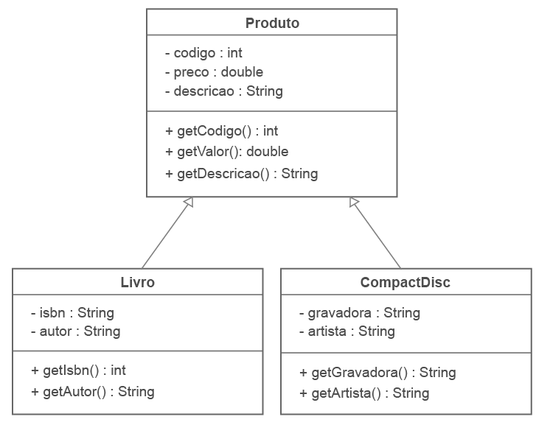
HERANÇA NO JAVA
Crie um projeto chamado “Heranca”, crie um pacote chamado Beans (no dominio fiap.com.br) e monte as classes abaixo:

Slide 20
HERANÇA NO JAVA
public class Produto {
private int codigo;
private double preco;
private String descricao;
public Produto (int codigo, double preco, String descricao){
this.codigo = codigo;
this.preco = preco;
this.descricao = descricao; }
public int getCodigo(){
return codigo;
}
public double getPreco(){
return preco;
}
public String getDescricao(){
return descricao;
}
}

Slide 21
HERANÇA NO JAVA
public class Livro extends Produto {
private String autor;
private String isbn;
public Livro (int codigo, double preco, String descricao, String autor, String isbn){
super(codigo, preco, descricao);
this.autor = autor;
this.isbn = isbn;
}
public String getAutor(){
return autor;
}
public String getISBN(){
return isbn;
}
}
// MONTAR A SUBCLASSE CompactDisc

Slide 22
HERANÇA NO JAVA
Crie o pacote “testes” e adicione a classe abaixo:
public class Teste{
public static void main (String args[]){
Livro livro = new Livro(1, 55, "Aprenda Java",
"Braufagélio", "010102");
System.out.println("Código:" +livro.getCodigo());
System.out.println("Descricao:" +livro.getDescricao());
System.out.println("Preço:" + livro.getPreco());
System.out.println("Autor:" + livro.getAutor());
System.out.println("ISBN:" + livro.getISBN());
// instanciar um objeto CompactDisc
}
}

Slide 23
MODIFICADORES DE ACESSO
As linguagens OO disponibilizam formas de controlar o acesso aos membros - atributos e métodos - de uma classe. No mínimo, devemos poder fazer diferença entre o que é público e o que é privado
O Java disponibiliza três modificadores de acesso:
private
protected
public
Quando nenhum modificador é utilizado, dizemos que o membro está com o nível de acesso default – denominado como package.
Membros públicos podem ser acessados indiscriminadamente, enquanto os privados só podem ser acessados pela própria classe.
Por hora, vamos focalizar nossa atenção em private e public, pois para entender os níveis default e protected é preciso conhecer o conceito de pacotes (packages).

Slide 24
MODIFICADORES DE ACESSO
Símbolo | Palavra-chave | Descrição
- | private | Atributos e métodos são acessíveis somente nos métodos da própria classe. Este é o nível mais rígido de encapsulamento.
~ |  | Atributos e métodos são acessíveis somente nos métodos das classes que pertencem ao pacote em que foram criados.
# | protected | Atributos e métodos são acessíveis nos métodos da própria classe e suas subclasses.
+ | public | Atributos e métodos são acessíveis em todos os métodos de todas as classes. Este é o nível menos rígido de encapsulamento.

Slide 25
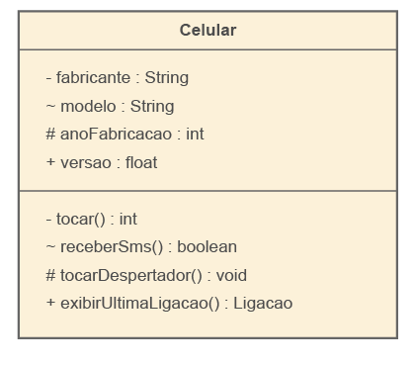
MODIFICADORES DE ACESSO
Os modificadores de acesso podem ser representados no diagrama de classes pelos símbolos:
- (private)
~ (default)
# (protected)
+ (public)
Exemplo:

Slide 26
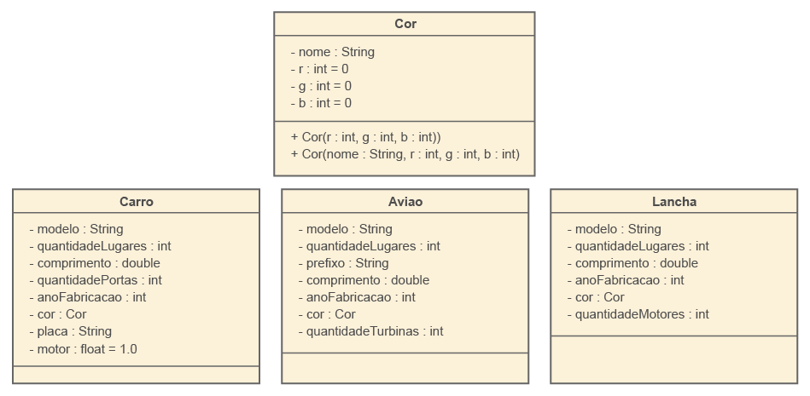
DESCANSO
1) Utilizando seus conhecimentos sobre modelagem de classes e herança, analise as classes exibidas abaixo e em seguida implemente uma nova hierarquia de classes de forma que o conceito de herança seja aplicado e evite as duplicações expostas.
Nota: 1) Não é preciso desenhar um novo diagrama, apenas implemente a nova hierarquia de classes. 2) Os atributos devem estar encapsulados (métodos get e set).

Slide 27
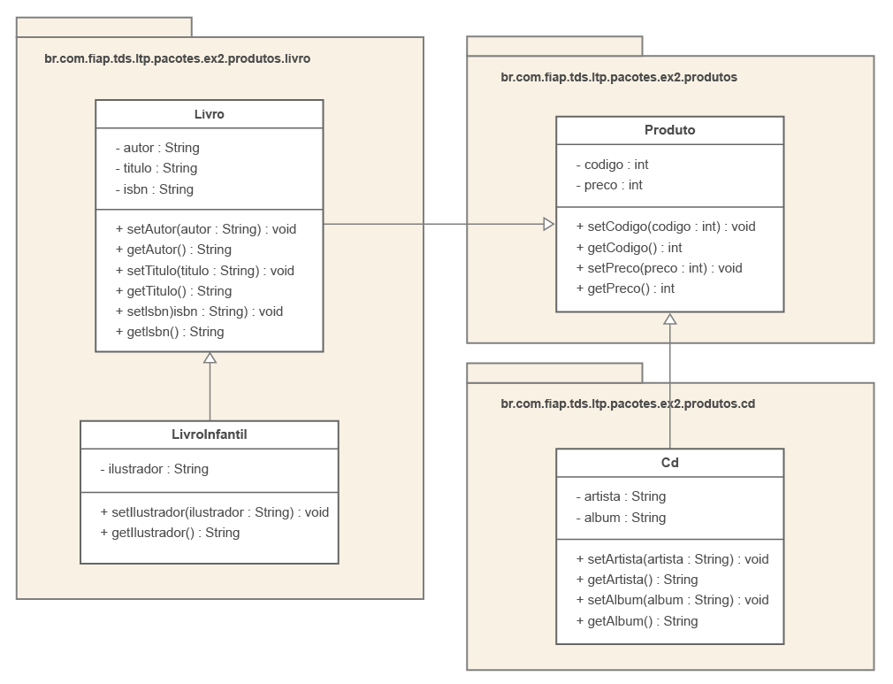
DESCANSO
2) Implemente o diagrama de classes abaixo:

Slide 28
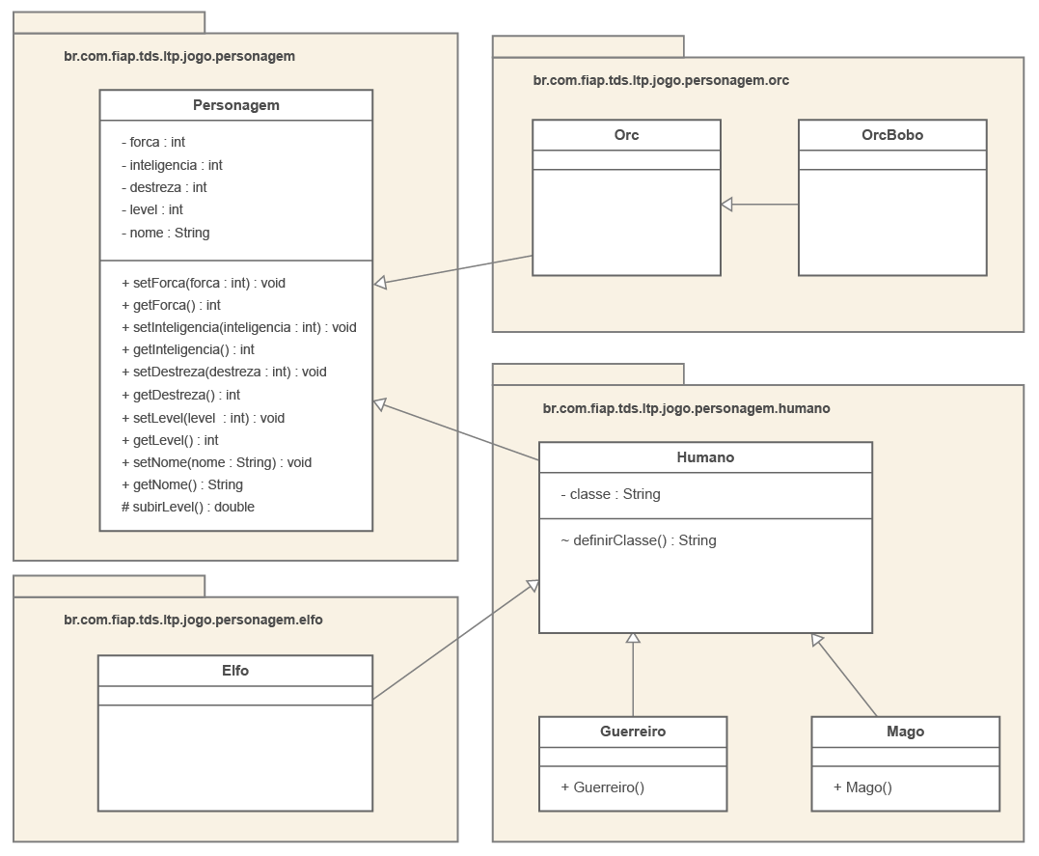
DESCANSO
3) Implemente o diagrama de classes abaixo:

Slide 29
DESCANSO
4) Monte um projeto chamado “Heranca5” e adicione os pacotes “br.com.fiap.beans” e “br.com.fiap.teste”, para o beans siga um dos seguintes caminhos:
Monte uma super classe “Esporte” e acrescente por meio de pesquisa 2 atributos comuns a quaisquer esportes. Acrescente 3 subclasses para a super classe criada, e acrescente em cada uma 2 atributos específicos de cada esporte.
OU
Monte uma super classe “InstrumentoMusical” e acrescente por meio de pesquisa 2 atributos comuns a quaisquer instrumentos musicais. Acrescente 3 subclasses (instrumentos musicais) para a classe InstrumentoMusical, e acrescente em cada uma 2 atributos específicos de cada instrumento.

Slide 30
DESCANSO
4.1) Acrescente um método chamado “exibirTudo()” nas subclasses e na superclasse que deverá retornar uma String com o conteúdo de todos os atributos relacionados. Essa String deverá estar em letras maiúsculas.
4.2) Acrescente na superclasse um atributo de referência, montando a classe para ele.
4.3) Crie uma classe de Teste, instanciando um dos objetos da subclasse e preencha todos os atributos, exibindo-os no final pelo método “exibirTudo()”.

Slide 31
DESCANSO
5) Crie um projeto chamado “VendaDePassagens”, com as classes Beans para: Passageiro, Voo, Escala e Passagem.
Utilize o seu conhecimento baseado no senso comum, e abstraia os atributos e se fizer necessário acrescente também mais classes. Tente acrescentar um caso de herança.
Crie a classe de teste e instancie uma passagem preenchendo os atributos em tempo de execução. O que for do tipo Data, defina a princípio como String.

Slide 32

DÚVIDAS….

Slide 33



REFERÊNCIAS BIBLIOGRÁFICAS
Modificador de Acesso
http://docs.oracle.com/javase/tutorial/java/javaOO/accesscontrol.html
http://www.uni-bonn.de/~manfear/javaprotection.php
Herança
http://docs.oracle.com/javase/tutorial/java/IandI/subclasses.html
Java: Como Programar, 8º Edição
Capítulo 9 – Programação Orientada a Objetos: Herança

Slide 34

OBRIGADO
humberto@fiap.com.br
Copyright © 2020 | Professor Humberto Delgado de Sousa
Todos os direitos reservados. Reprodução ou divulgação total ou parcial deste documento, é expressamente proibido sem consentimento formal, por escrito, do professor/autor.

